Slide 1
第3章 线性离散系统数学描述
本章阐述线性定常离散系统的数学描述及其求解方法，它们是分析和设计数字控制系统的基础。

Slide 2
3.1 引言
离散系统（ Discrete system ），又称离散时间系统（Discrete-time system ) 。本章研究线性定常离散系统的数学描述及求解方法，这是分析和综合数控系统的基础。
连续系统 离散系统
微分方程 —— 差分方程
脉冲过渡函数 —— 脉冲响应
S传递函数 —— Z传递函数
状态空间表达式 —— 离散状态空间表达式
数学模型
主要内容：
线性定常离散系统的四种数学模型及其互相转换；
线性定常离散系统的求解方法。

Slide 3
3.2 线性常系数差分方程(时域表达式)
——Difference equation
3.2.1 差分方程表达式
第一种形式：表示y(kT)与本时刻及前m个时刻输入、前n个时刻 的输出有关，称为n阶常系数差分方程，是在输入输出的最高阶上统一。
第二种形式：称为（n，m)阶差分方程，其中m≤n，是在输入输出的最低阶上统一。
连续定常系统的n阶微分方程（m≤n）

Slide 4
3.2.2 差分方程解 =通解+特解
通解是齐次方程的解，为零输入解，代表系统在无外力作用下的自由运动，反映了离散系统自身的特性。
特解是由非零输入产生的解，对应于非齐次方程的特解，反映了系统在外作用下的强迫运动。
差分方程求解有两种方法：解析法与递推法。

Slide 5
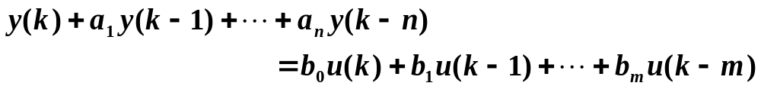
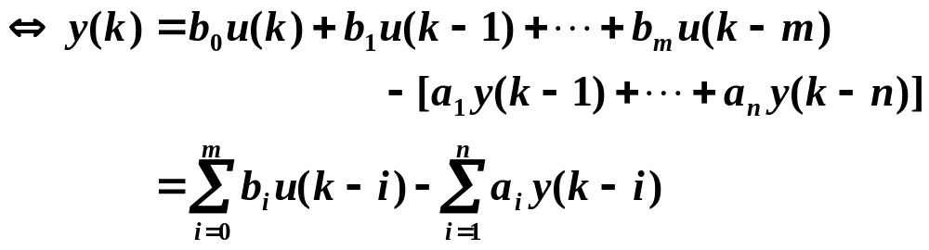
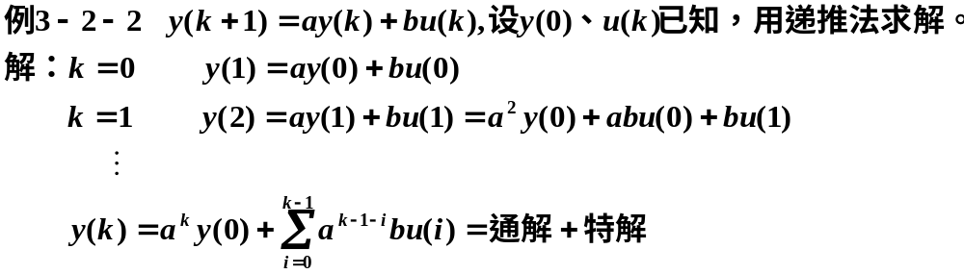
解法一：递推法——从初始值递推求解

Slide 6
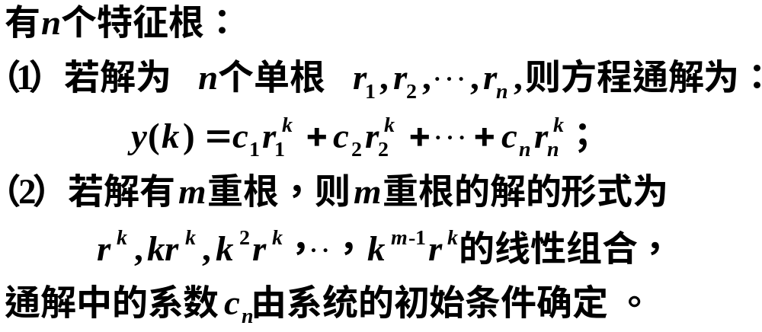
解法二：解析法——差分方程通解求法
特解求法——试探法，略

Slide 7
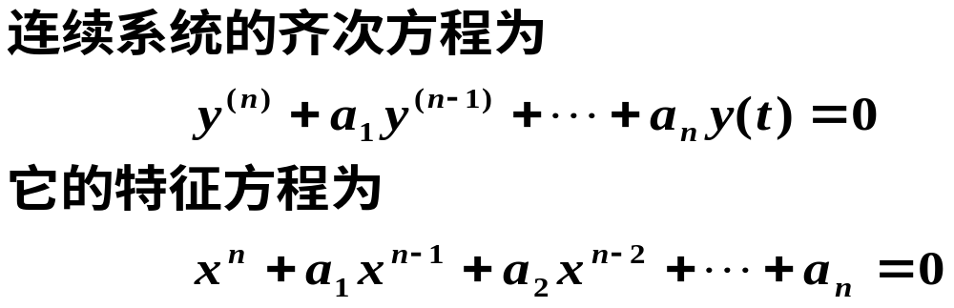
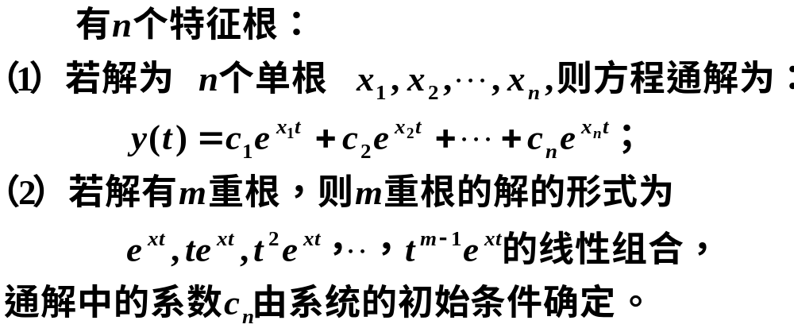
对照：连续系统微分方程解析法求通解

Slide 8
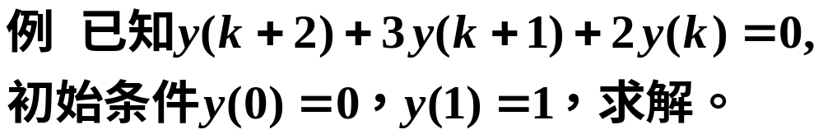
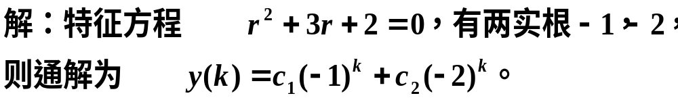
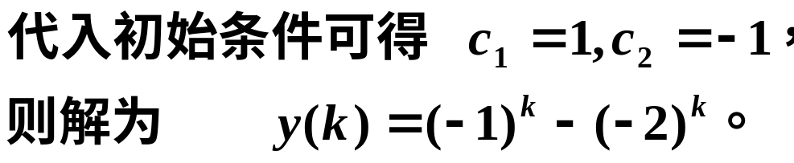
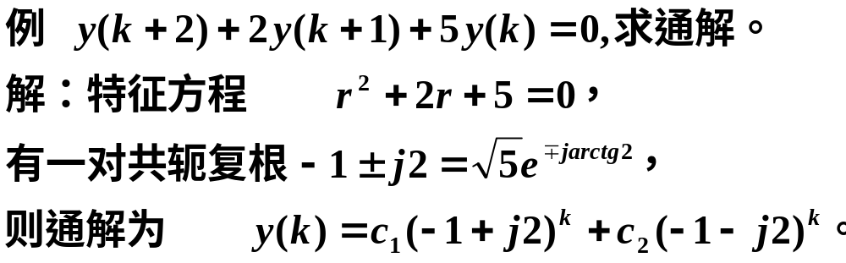
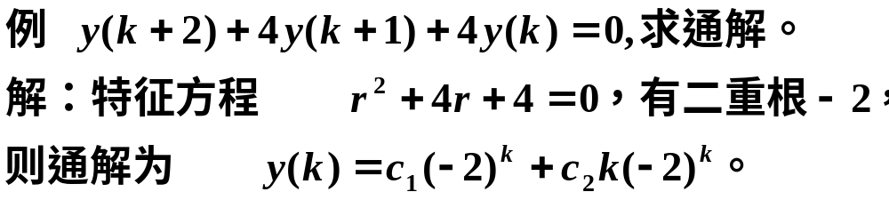

Slide 9
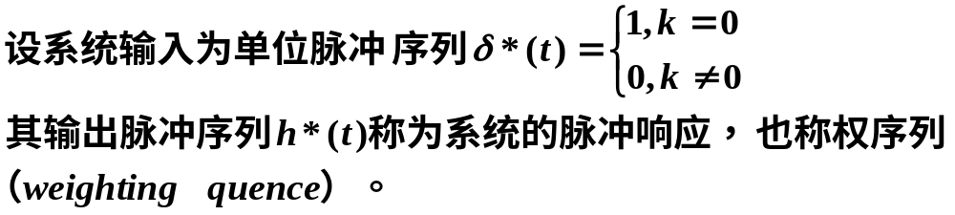
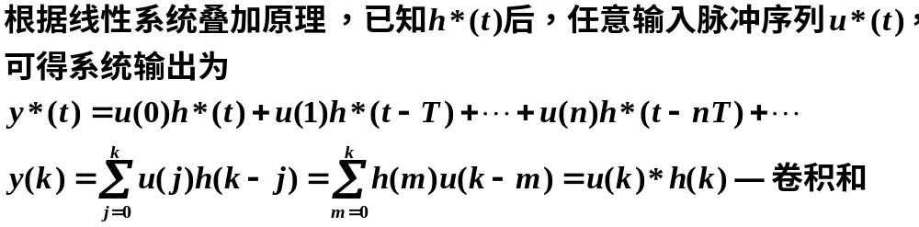
3.3 脉冲响应与卷积和
Impulse response —— convolution summation
δ*(t)
h*(t)
δ*(t)
h*(t)
离散系统
t
t

Slide 10
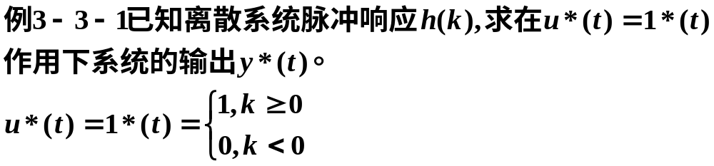
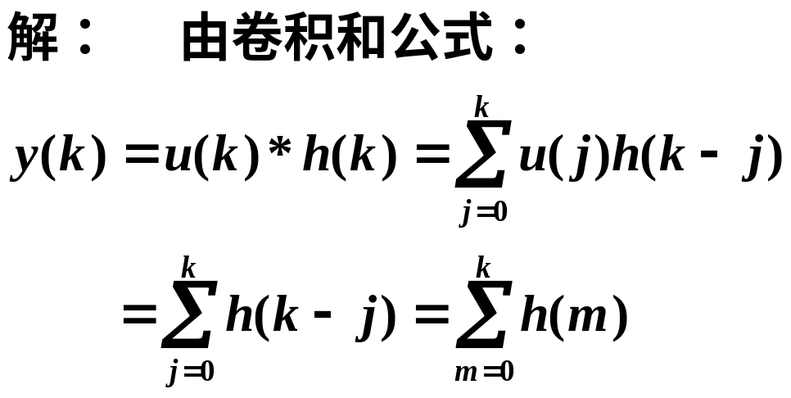

——反过程：已知离散系统的阶跃响应y(k)，可求得离散系统的脉冲响应h(k)为

Slide 11
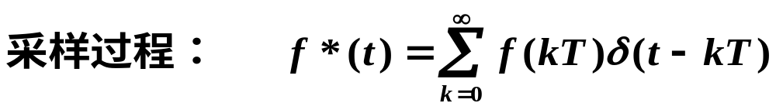
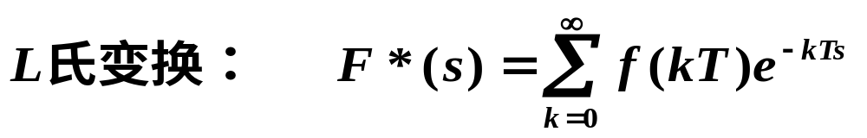

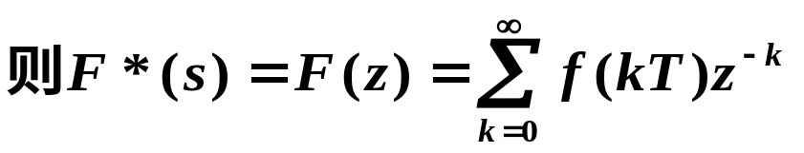
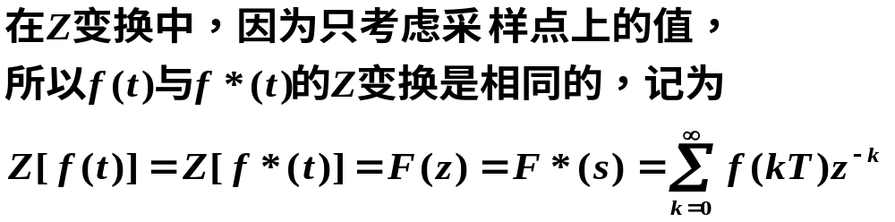
3.4 Z变换
3.4.1 Z变换定义
注：若两个信号具有相同的采样点，则其Z变换相同。
Z变换存在必须满足收敛性，即上式极限存在。

Slide 12
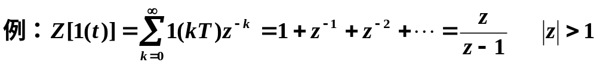
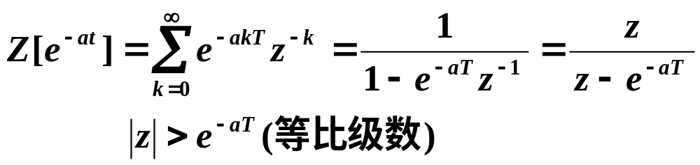
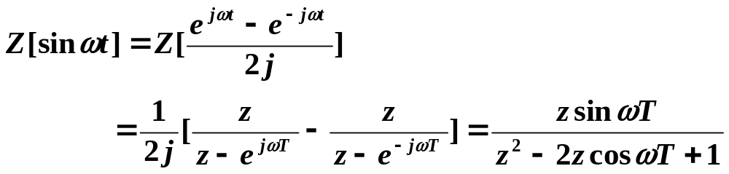
3.4.2 求Z变换
1 级数求和法——根据Z变换定义

Slide 13
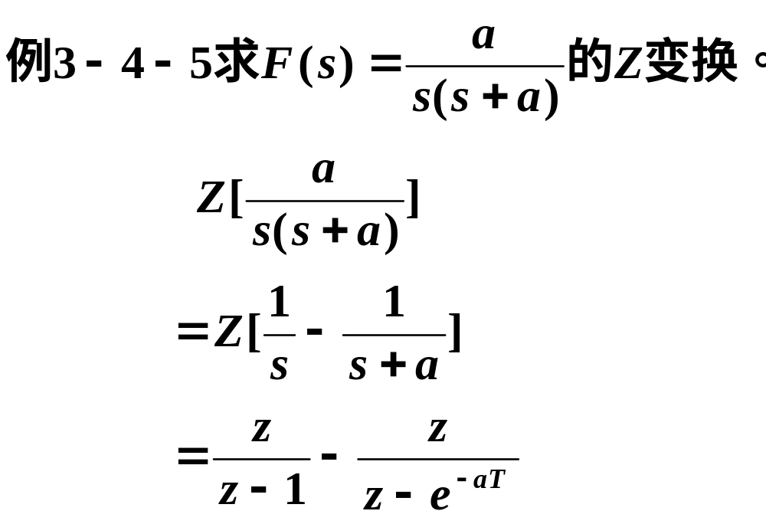
2 部分分式法
——已知连续信号f(t)的L氏变换F(s)，若可分解为部分分式，则由Z变换表求F(z)。

Slide 14
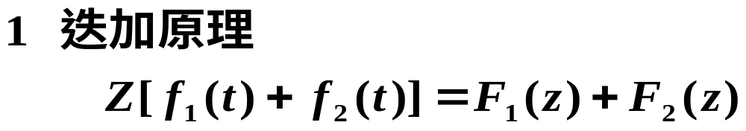
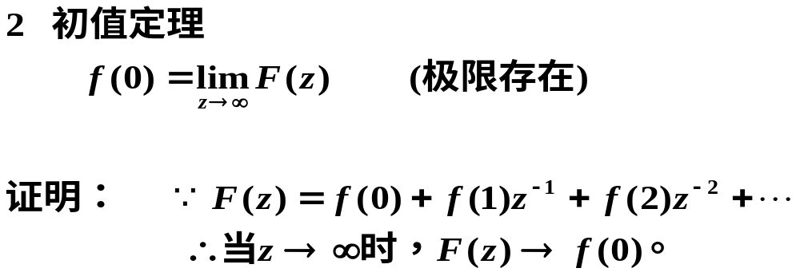
3.4.3 Z变换性质

Slide 15
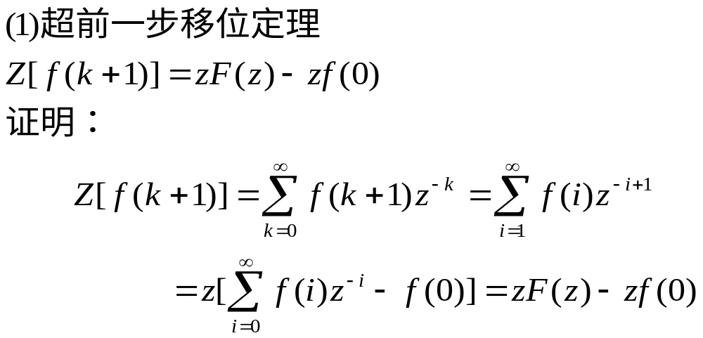
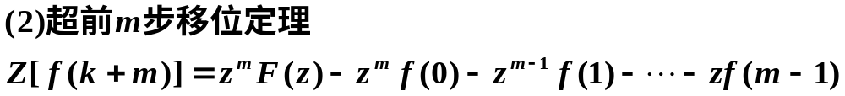
3 移位定理

Slide 16
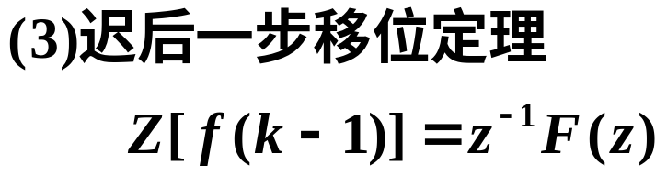
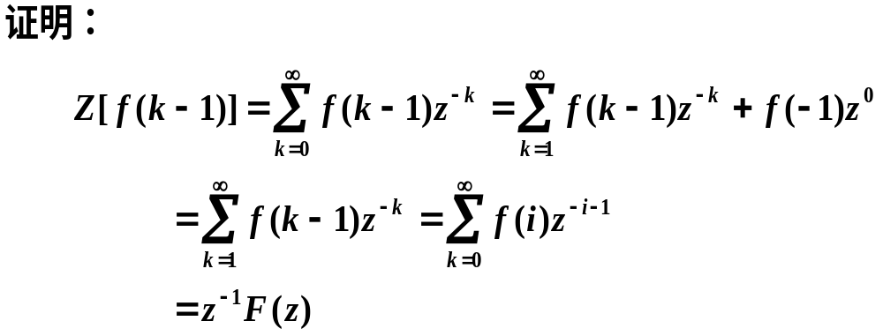
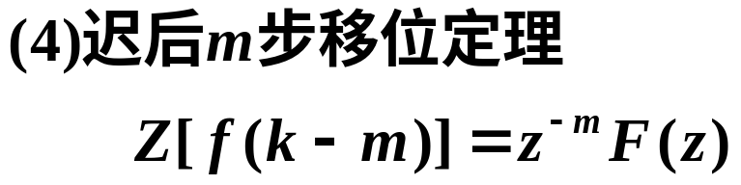

Slide 17
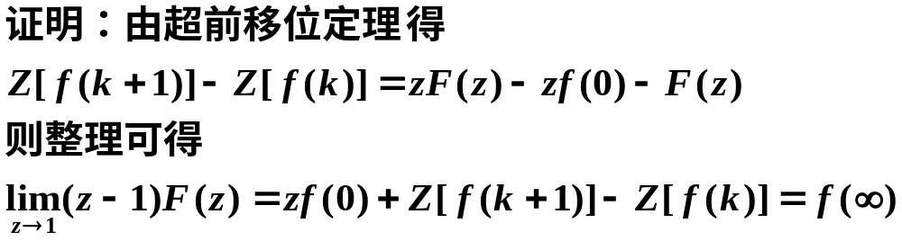
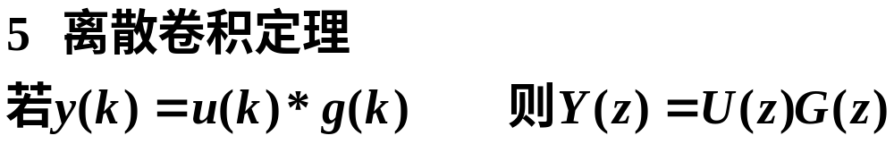

Slide 18

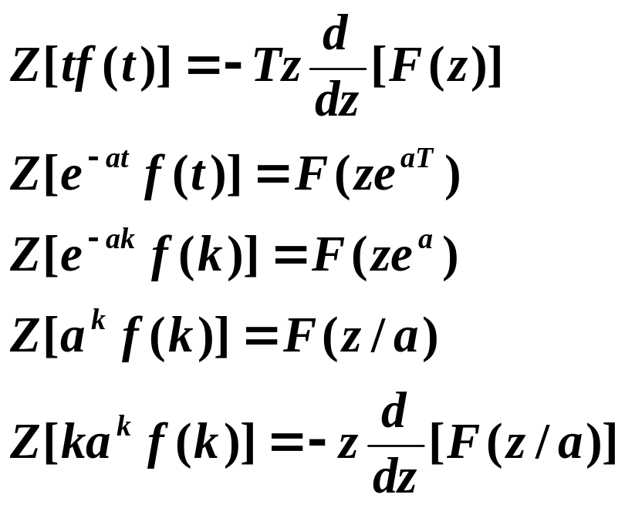

Slide 19
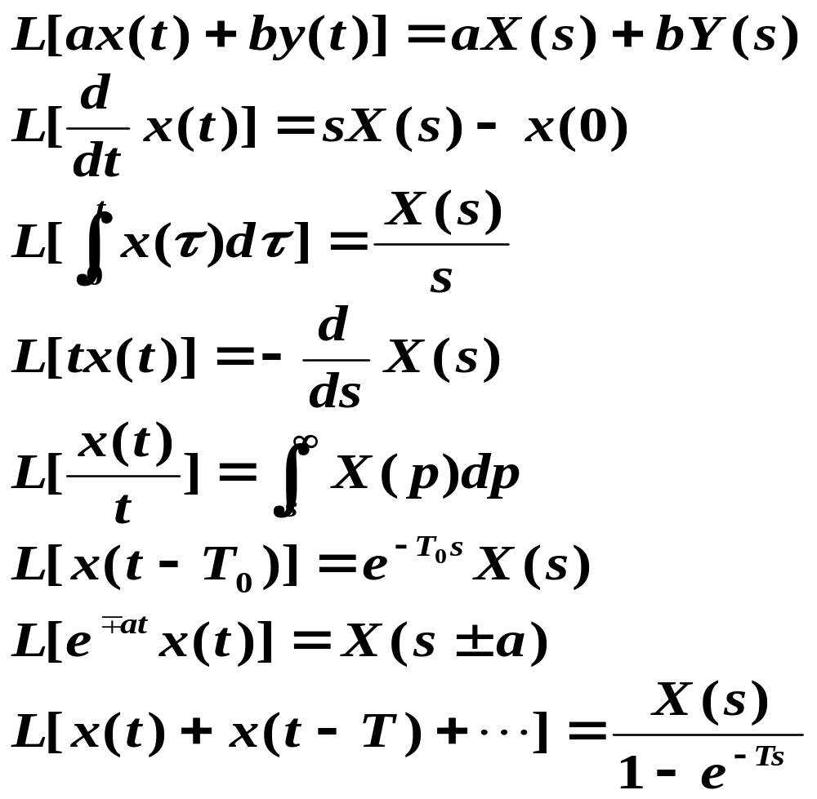
回顾：拉氏变换的重要性质
线性叠加定理 实微分定理 实积分定理 复微分定理 复积分定理 实位移定理 复位移定理 周期函数

Slide 20
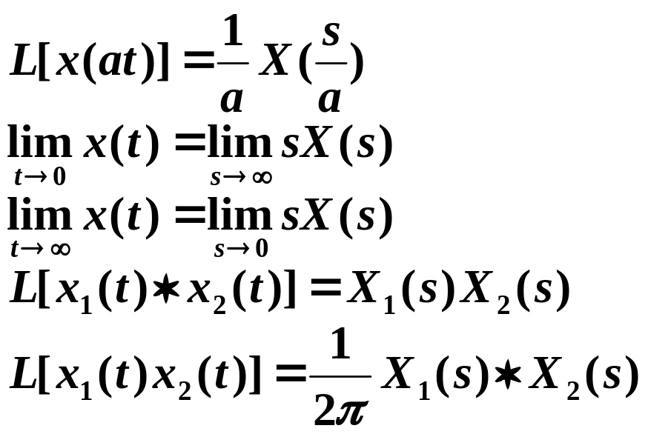
相似变换 初值定理 终值定理 实卷积定理 复卷积定理

Slide 21
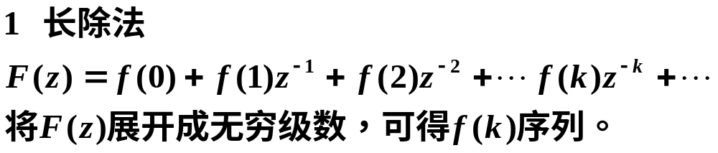
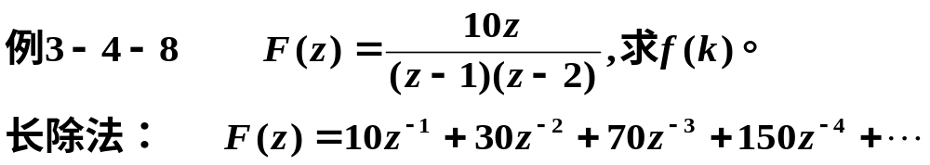
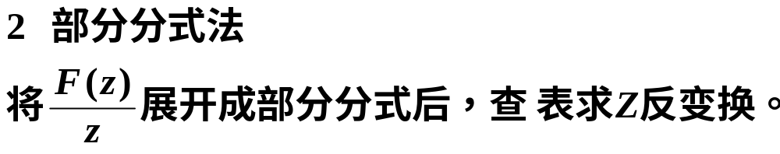
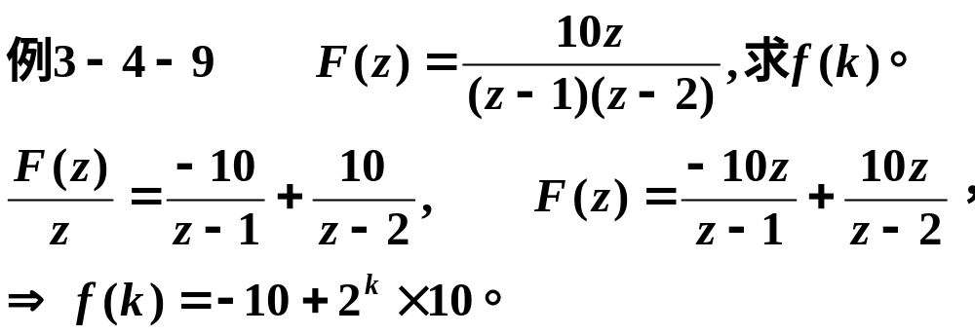
3.4.4 Z反变换

Slide 22
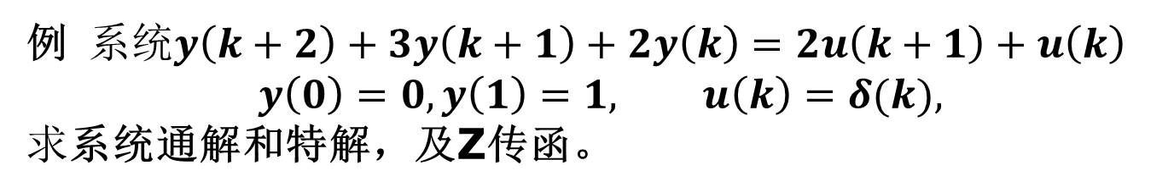
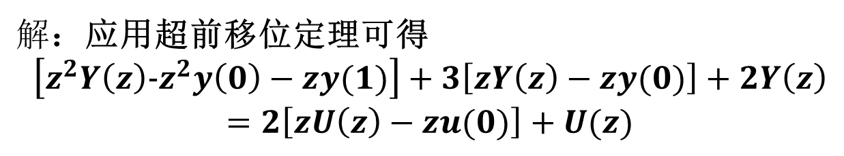
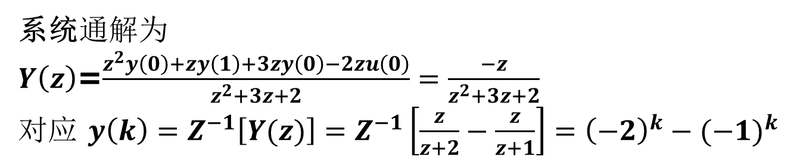
3.4.5 用Z变换法解差分方程
（应用移位定理）

Slide 23
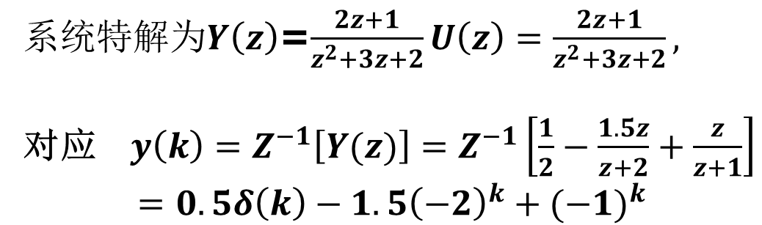
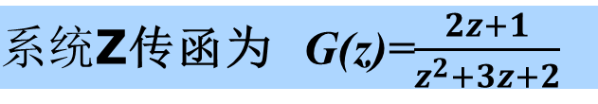

Slide 24



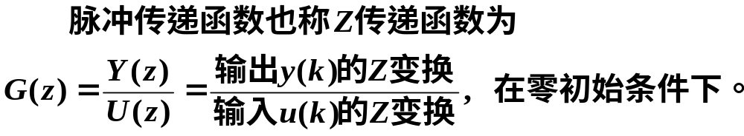
3.5 脉冲传递函数—Z传函
（Pulse transfer function）
3.5.1 定义

Slide 25
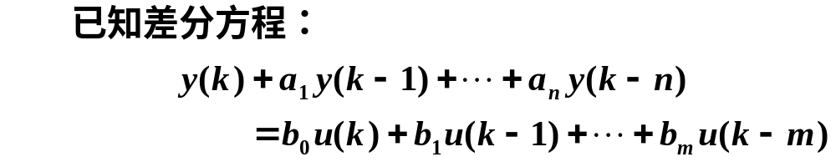
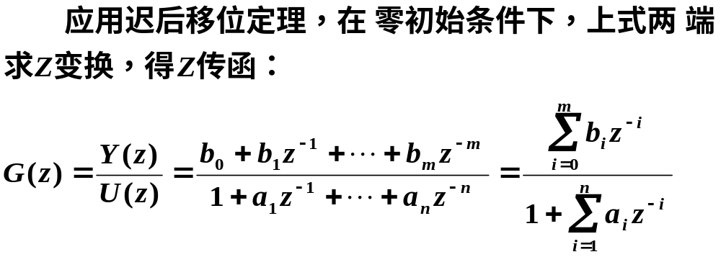
3.5.2 求Z传递函数
1 已知差分方程，求Z传函。

Slide 26
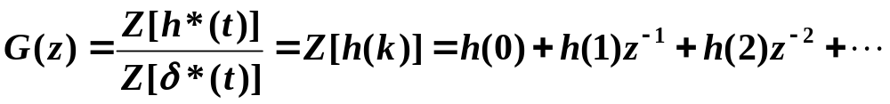

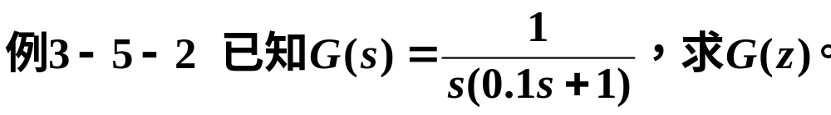
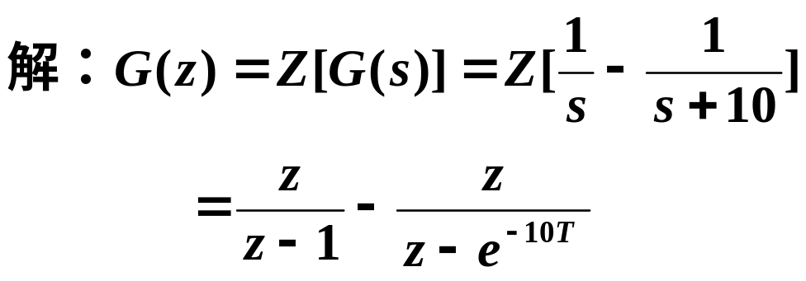
2 已知脉冲响应h*(t)，求Z传函。
3 已知系统的传递函数G(s)，求Z传函（部分分式法）。

Slide 27
3.5.3 脉冲传递函数中Z的意义
注意，由Z变换的定义可知，Z变换与采样周期T 密切相关，在计算中必须考虑T 的影响。

Slide 28

数值积分问题
u(t)
0 T 2T 3T t
采样周期T 越小，数值积分越接近连续积分；
所谓的差分，即是两相邻采样点输出值之间的差异，对应着数值微分（求导）的近似求法：

Slide 29





1 前向矩形积分
u(t)
0 T 2T 3T t

Slide 30



2 后向矩形积分
u(t)
-T 0 T 2T 3T t
对应的数值微分的近似求法——后向差分
3 梯形积分
u(t)
-T 0 T 2T 3T t

Slide 31

思考与练习

Slide 32


Slide 33


